Slide 1
ПРЕЗЕНТАЦІЯ «Репродуктивне здоров’я молоді»

Slide 2
Репродуктивне здоров’я молоді
«Від доброго коріння – добрий відросток»
народні мудрість.

Slide 3
Чинники, які впливають на репродуктивне здоров я
+
Соціальна реклама
Традиції місцевості, родинні звички
Суспільні норми моралі
Державна політика в галузі медицини
Відмова від шкідливих звичок
Високий рівень здоров’я
Навички здорового способу життя(гігієна, загартовування, активний відпочинок тощо)
-
Пресинг реклами, ЗМІ
Приклад і тиск однолітків, невміння опиратися тиску компанії
Ризикована поведінка
Дискримінація прав і свободи; гендерна нерівність
Спадкові хвороби
Низький рівень поінформованості про небезпеку ранніх статевих стосунків

Slide 4



Соціальна реклама

Slide 5


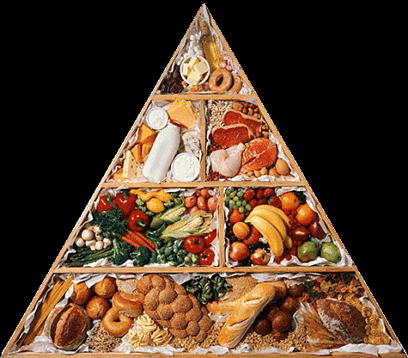
Відомо, що формування здоров’я, в тому числі і репродуктивного, в дитячому і підлітковому віці залежить від спадкових факторів, способу життя сім’ї, в якій росте дитина, стану навколишнього середовища та інших чинників.

Slide 6
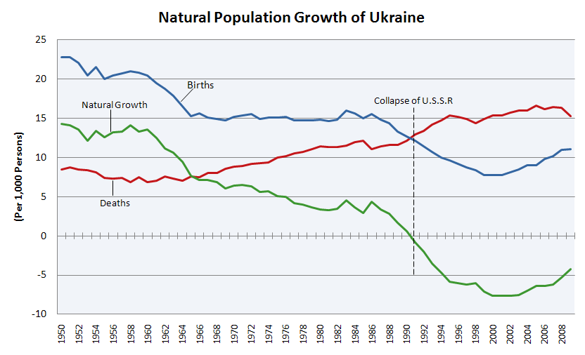

Народжуваність
За останні роки народжуваність в Україні зменшилась майже на 40%. У зв’язку з
забрудненням навколишнього середовища, нездоровим способом життя, безвідповідальним
ставленням до свого репродуктивного здоров’я виникають різні ускладнення при
виношуванні дитини. Близько 85% вагітних жінок хворі на різні грибкові й вірусні
захворювання статевої системи. І, як наслідок, на 100 новонароджених тільки 5–7 дітей є
здоровими; кожне третє немовля має певні генетичні вади, а кожна 17 дитина народжується
психічно неповноцінною. Основними причинами дитячої смертності є вроджені вади,
патологія органів дихання, інфекційні хвороби, нещасні випадки, травми, отримані при
народженні.

Slide 7

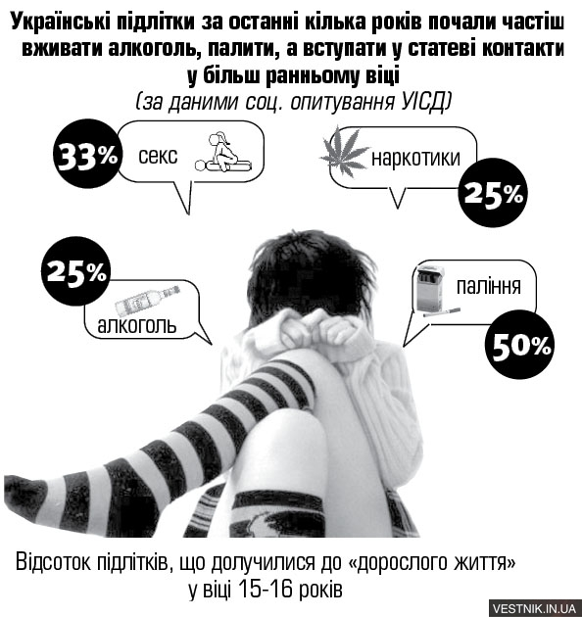
Наслідки низької народжуваності на даний момент
Унаслідок зниження народжуваності спостерігається зменшення кількості підлітків віком 15–17 років, які складають репродуктивний потенціал нашої країни. Саме ці юнаки й дівчата в найближчий час будуть визначати приріст населення. Але у багатьох із них відзначається затримка статевого розвитку. До того ж, на сьогодні в цілому збільшилась кількість гінекологічних захворювань у дівчаток-підлітків.

Slide 8


Бездітність
Статистичні дані свідчать, що до 30% сімей страждають бездітністю, причому 40% з них — із причин безплідності чоловіка. Крім того, молодь, яка вступає в ранні статеві зв’язки, до створення ними нової молодої сім’ї, збільшує ризик безплідності, що спричиняється абортами, запальними та інфекційними захворюваннями статевої системи

Slide 9
Безплідність та аборт
Статистика засвідчує постійне зростання безплідності та нездатність багатьох жінок виносити і народити дитину. Жіноче та чоловіче безпліддя зумовлене багатьма причинами. Серед них на першому місці знаходяться запальні процеси різної етіології. В структурі хронічної патології дівчат дітородного віку інтенсивно зростає патологія ендокринної системи, збільшується частота ураження статевої і сечостатевої системи. Навіть серед дівчат 15-17 років майже 8% страждають на запалення жіночих статевих органів, які в основному є ускладненням після штучного переривання вагітності. Серед причин негативних змін стану репродуктивного здоров’я жінок велика кількість абортів у молодому віці посідає одне з головних місць. 75% вагітностей у ранньому віці закінчуються перериванням. Офіційна статистика в нашій країні свідчить про те, що протягом року у нас проводиться від 370 до 450 тисяч таких операцій, а за неофіційними даними ця цифра сягає мільйона. 15% усіх абортів роблять неповнолітнім. На 100 народжуваних припадає 101 аборт. Серед наслідків підліткового сексуального життя — патології при вагітності та пологах, низький рівень здоров’я новонароджених та безпліддя. 70% ранніх вагітностей закінчуються недоношеністю плоду, 15% — викиднями.

Slide 10


СНІД
Другий за значенням шкідливий чинник — захворювання, що передаються статевим шляхом (ВІЛ/СНІД, сифіліс, гонорея, трихомоніаз, статевий герпес, мікплазмоз, токсоплазмоз, хламідіоз та ін.), кількість яких останнім часом значно зросла, особливо серед підлітків та молоді, яким часто притаманна низька культура статевої поведінки та безвідповідальне ставлення до свого здоров’я, зокрема до репродуктивного.

Slide 11


Інші причини, що негативно впливають на репродуктивне здоров'я
До причин, які негативно впливають на стан репродуктивного здоров’я, відноситься також порушення санітарно-гігієнічних вимог до навчально-виховного процесу, перевантаження навчальною роботою, неправильний підбір парт відповідно до зросту учнів, нераціональне харчування, гіподинамія, фізичні та емоційні навантаження, шкідливі звички, захоплення комп’ютером. Праця на комп’ютері викликає не лише порушення, пов’язані з гіпокінезією та погіршенням зору. Відомо, що під час дії електромагнітного випромінювання відбуваються патологічні біохімічні, гормональні порушення та зниження опірності організму за рахунок змін у кровотвірних органах.

Slide 12





Інші причини

Slide 13
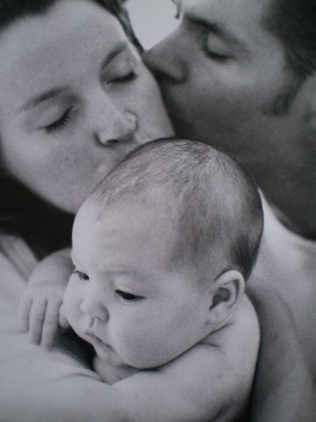
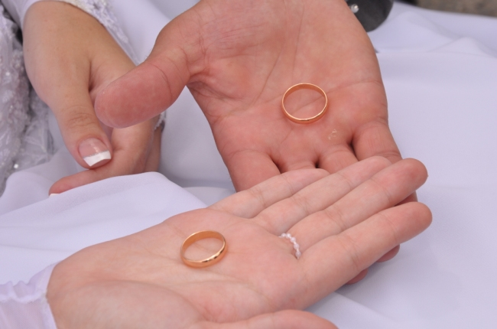

Зрілість
Однією з особливостей підліткового віку є великий розрив у часі між статевим дозріванням підлітків і соціальною зрілістю, економічною самостійністю. Широке коло сексуальних виявів у цьому віці обумовлене не тільки біологічними, але і соціокультурними факторами. При цьому сексуальна активність у підлітка може значною мірою випереджати соціальну зрілість та потребу. Підлітки, будучи статево зрілими з морального та фізіологічного погляду, ще не готові до самостійної побудови сім’ї.

Slide 14


Статистика
За опублікованими у спеціальних джерелах даними, у віці до 12 років статеві стосунки почали 2,2% юнаків і 0,5% дівчат. У віці 12–14 років – 20,9% юнаків і 6,2% дівчат, у віці 15- 18 років — відповідно 70,9% і 70,5%. Вік «сексуального дебюту» в Україні знижується. Досвід європейських країн, які пережили «сексуальну революцію» у 60-х та 70-х роках, свідчить, що ця тенденція зберігатиметься, доки показник не досягне близько 15 років. Швидкість цього процесу залежить від соціального ставлення до статевих відносин, а також інформованості підлітків про власне репродуктивне здоров’я та догляд за ним.

Slide 15
Світогляд та поведінка молоді
Сучасні підлітки та молодь виховуються в складній соціально-економічній ситуації. Значний вплив на формування світогляду і статевої поведінки молоді мають ЗМІ, які
заохочують їх до шкідливих звичок. Відзначено негативний вплив порнографії у багатьох інформаційних полях, у тому числі пропаганда сексуального насильства. В наш час вживання алкоголю в різних його іпостасях (пиво, вино, горілка, ром-кола і т. п.), наркотичних речовин (серед школярів переважає куріння коноплі, вживання трамадолу і маріхуани), а також і тютюнопаління стали патологічно необхідними атрибутами проведення вільного часу молоді. Вживання алкоголю і тютюнопаління стало майже сенсом життя серед значної частини молоді. Нікотин, який містить цигарковий дим, негативно діє на репродуктивну систему як жінки, так і чоловіка. Особливо шкідлива його дія на підлітковий організм через різні ураження внутрішніх органів. Хоча, при анкетуванні учнів підліткового віку (проанкетовано 40 чол.), було з’ясовано що в поведінці сучасної молоді (дівчат і хлопців) всім опитаним найбільш не подобаються поширені шкідливі звички.

Slide 16


Думки підлітків про раннє статеве життя
Гостра проблема раннього початку статевого життя серед підлітків виявляється і в тому, що майже в кожній школі трапляються випадки підліткової вагітності, яка переважно закінчується абортом. Цікавим і невтішним фактом є те, що 22, 5 % дітей віком від 14 до 17 років вважають, що початок статевого життя в 13–15 років є цілком нормальним явищем. 25% відповіли на це запитання, що вони не вбачають в цьому нічого поганого. Лише 25 % опитаних вважають початок статевого життя в 13-15 років явищем, що негативно впливає на здоров’я, і 12, 5 % засуджують це. На момент проведення дослідження 15% з 40 опитаних підлітків уже мали статевий контакт з особою протилежної статі.

Slide 17
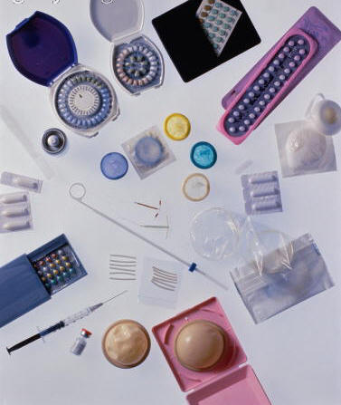
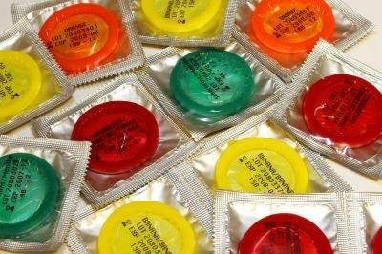
Контрацепція
При високій статевій активності молоді знання про контрацепцію також не вражають: 72,5 % опитаних знають про презервативи, 55 % написали про таблетки, але жоден не уточнив більше ніякої інформації про них, 20 % чули про внутрішньоматкові спіралі і лише 7,5 % написали про гормональні препарати.

Slide 18
Дії підлітків при вагітності
На запитання, якими будуть ваші дії, якщо подруга завагітніла — 17,64% хлопців відповіли, що це її проблеми; 11,76 % порадять зробити аборт, 29,4% одружаться і 41, 17 % опитуваних ніколи не задумувались над цим. На запитання для дівчат, якими будуть дії, якщо ви завагітнієте до повноліття — 30,4 % представниць прекрасної статі відповіли, що зроблять аборт, а 39,13 % — погодились народити і виховувати дитину. Результати опитування свідчать, що підлітки не володіють достатньою інформацією стосовно негативних наслідків раннього початку статевого життя та шкідливих звичок на ріст і розвиток організму, на здоров’я, особливо репродуктивне.

Slide 19
Висновки
Для покращення стану здоров’я в першу чергу необхідно виховати в підлітків і молоді культуру статевої поведінки, формувати здоровий спосіб життя. Насамперед саме в сім’ї у дитини формується позитивна чи негативна мотивація стосовно збереження і зміцнення свого здоров’я, ведення здорового способу життя. А в підлітковому віці ставлення до свого здоров’я набуває особливого значення.Тому необхідна систематична робота з підлітками щодо формування моральності і ціннісного ставлення до свого здоров’я, ведення здорового способу життя. Таку роботу необхідно починати в сім’ї, продовжувати в школі і вищому навчальному закладі. Шляхи розв’язання проблем статевого виховання підлітків і молоді повинні вибудовуватись згідно сучасних світових педагогічних тенденцій, що пов’язано з входженням України до світового освітнього простору, але із обов’язковим урахуванням набутого українським народом історичного досвіду виховання молоді.

